Slide 1
问题中的变与不变
长沙市雅礼中学 陈雪

Slide 2
引言
对变量进行操作是信息学中的常见问题。
如果能找到变量之间的关系，把变量转化成不变量，那么算法的效率就将得到质的提升。

Slide 3
[例一]蚂蚁
一条树枝上有N只蚂蚁。给出他们的位置，如何安排蚂蚁初始的方向使得全部蚂蚁掉落的时间最早或最晚。
最多1,000,000只蚂蚁。

Slide 4
感性认识
左边的蚂蚁向左端走，右边的蚂蚁向右端走。
如何使全部掉落的时间最晚？
猜想：让左边的蚂蚁向右端走，同时右边的蚂蚁向左端走。

Slide 5





理性分析
直接证明猜想难度比较大。
看一般的情况:
纪录2只蚂蚁的有用信息:速度 和位置 。
设 。
一个集合内蚂蚁相遇
在蚂蚁相遇前一刻,
在蚂蚁相遇后一颗,
集合不变

Slide 6
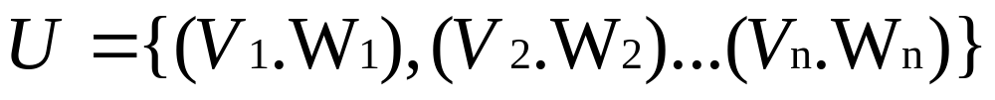
继续分析
另
任何两只属于集合U内的蚂蚁相遇之后，集合U不变。
集合U只随着时间的变化而变化。
{Ans_{i}}={蚂蚁I按起始方向走到端点}

Slide 7
继续分析
回到原问题
最早时间=
最迟时间=
猜想得证！！
最终时间复杂度O( n )。
即左边蚂蚁向左走，右边蚂蚁向右走
Max{蚂蚁I向近端出发}
即左边蚂蚁向右走，右边蚂蚁向左走
Max{蚂蚁I向远端出发}

Slide 8
小结
分析题目的特殊特点:
      1.原路返回
      2.速度相同
将速度变量固定，成为常量。
问题得到了简化。

Slide 9

[例二]circular way
安排一种方案
使得总代价最小
n≤50000
最小权匹配！
无法满足题目要求！！
设A类点顺时针排序的坐标为A_{1,}A₂.. A_{n}
设B类点顺时针排序的坐标为B_{1,}B₂.. B_{n}

Slide 10
优化算法
最小权匹配必然满足下面的性质:
通过调整可以得到更优解
两条匹配边不会交叉

Slide 11
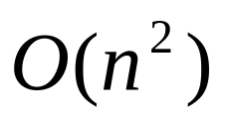
算法二
1.枚举和A₁匹配的点B_{k}。
2.然后按顺序一一求出和A_{i}匹配的点。
3.最后统计当前的代价和，更新答案。
时间复杂度

Slide 12
继续分析
另C_{i}表示当前A_{i}与它匹配的B_{j}的距离。
当前的代价sum=ΣC_{i}
C_{i}随着我们枚举k而变化。
找出Ci中蕴含的不变？

Slide 13
观察C_{i}
由于A_{i}到B_{j}有顺时针，逆时针2种走法。
C_{i} =Min{|A_{i}-B_{j}|,L-|A_{i}-B_{j}|}
C_{i}只同A_{i}和B_{j}有关。
不妨把C_{i}看成A_{i}和B_{j}的函数。
设C_{i}=f(A_{i})+g(B_{j})

Slide 14
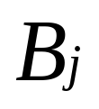

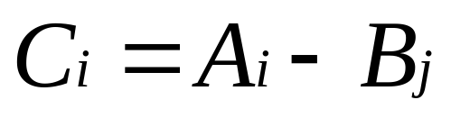
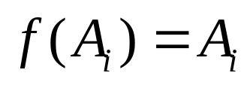
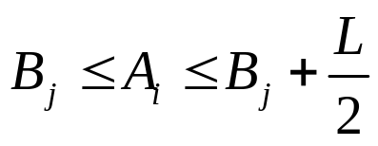
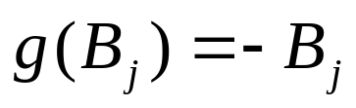
讨论C_{i}
从 顺时针走到
0

Slide 15
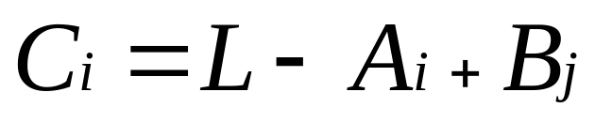
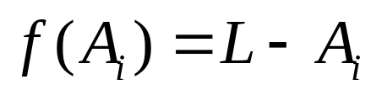
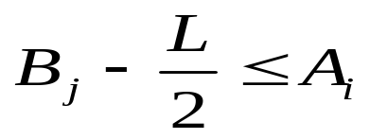
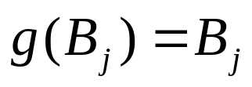
讨论C_{i}
从 逆时针走到
0

Slide 16
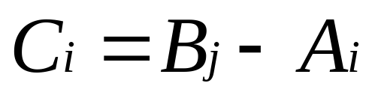
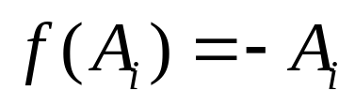
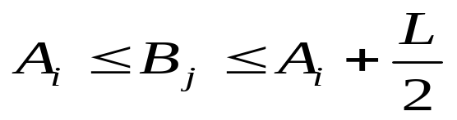
讨论C_{i}
从 顺时针走到
0

Slide 17
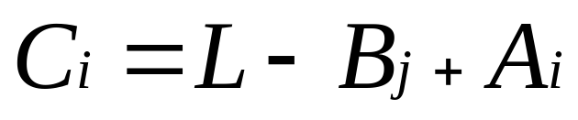
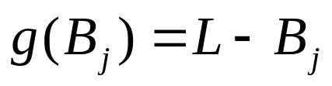
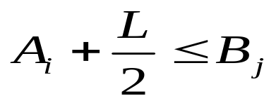
讨论C_{i}
从 逆时针走到
0

Slide 18
继续分析
根据A_{i},B_{i}的有序性，得到f(A_{i})的每种情况对应的B_{j}都是连续的一段。
f(A_{i})在枚举和A₁匹配的点B_{k}的过程中 只会发生4次变化。
从C_{i}的N次变化
f(A_{i}),g(B_{i})的4次变化

Slide 19
回到原问题
f’(Ai)表示上一时刻f(Ai)
f(Ai)表示当前f(Ai)
当前的代价sum=ΣC_{i}=Σf(A_{i})+Σg(B_{i})
A₁匹配B_{k}，sum已经求出。
当A₁匹配B_{k+1，}更新f(A_{i}),g(B_{i}),sum。
sum=sum’-f’(A_{i})+f(A_{i})-g’(B_{i})+g(B_{i})
把一个-f’(A_{i})+f(A_{i})和-g’(B_{i})+g(B_{i}) 看成一次事件

Slide 20











举例
A₁匹配B₄，有
A₁匹配B₁，有
看成一次事件
看成一次事件

Slide 21
分析
事件总数≤8n
根据A_{i},B_{i}的有序性，预处理用指针即可
知道下一时刻k+1会发生的事件
更新sum
得到f (Ai)4种情况对应的Bj范围
每件事件发生时间

Slide 22
小结
算法流程如下
    [1]将A_{i},B_{i}排序
    [2]预处理求出每个事件发生时间
    [3]枚举和A₁匹配的点B_{k},更新sum。
    [4]输出
时间复杂度
    O(排序+事件总数)=O(nlgn)

Slide 23
小结
将变化的C_{i}转化成“不变”的f(A_{i})和g(B_{i})
减少了操作规模
问题迎刃而解

Slide 24
总结
[例一]蚂蚁
以不变应万变
[例二]circular way
将变量的操作规模缩小
问题迎刃而解
把握问题的本质
变 不变
仔细分析，大胆猜想

Slide 25
参考文献:
[1] 刘汝佳,黄亮.算法艺术与信息学竞赛. 清华大学出版社.2003
[2] zju online judge 2376 ants. http://acm.zju.edu.cn/show_problem.php?pid=2376
[3] sgu online judge 313 circular railway. http://acm.sgu.ru/problem.php?contest=0&problem=313
谢谢大家

